Slide 1
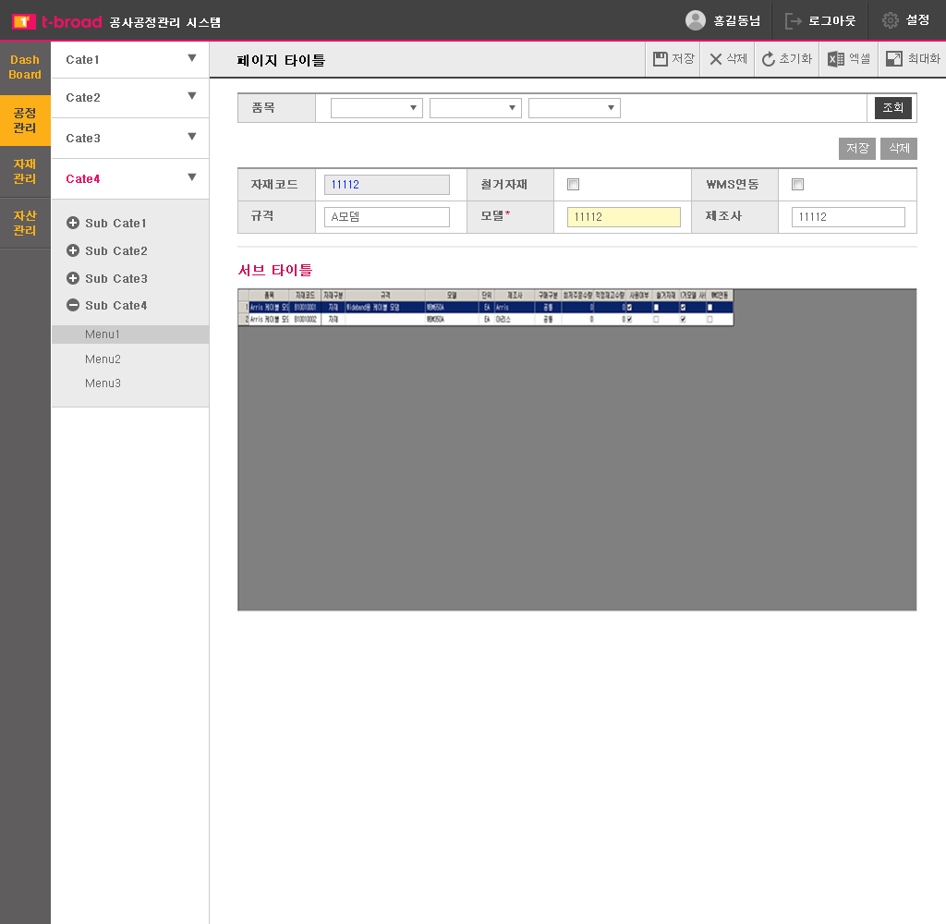
-. 화면별 분할 구분
Title
Content-title
Left-Category
Left-Menu
Content-main

Slide 2
-. 화면내 Action 순서
메뉴 리스트 출력
서브메뉴 리스트 출력
품목에 대한 옵션값 선택 후 조회 버튼 선택
해당 조건으로 그리드내 데이터 출력
그리드 중 레코드 선택
해당 정보가 출력
변경/수정 후 저장/삭 기능
좌측 type01이외에 7가지 type에 대해서 Action 순서를 검토 해서 주시면 Template 개발을 진행해 보겠습니다. 수고하세요
1
2
3
6
6
5
4

Slide 3
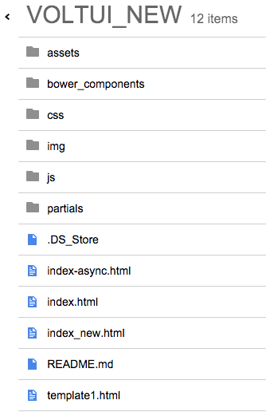
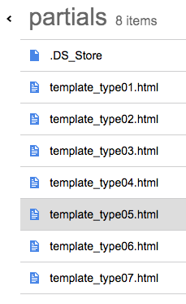
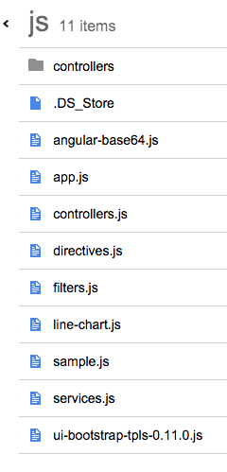
-. VOLTUI 기본 구조

Slide 4
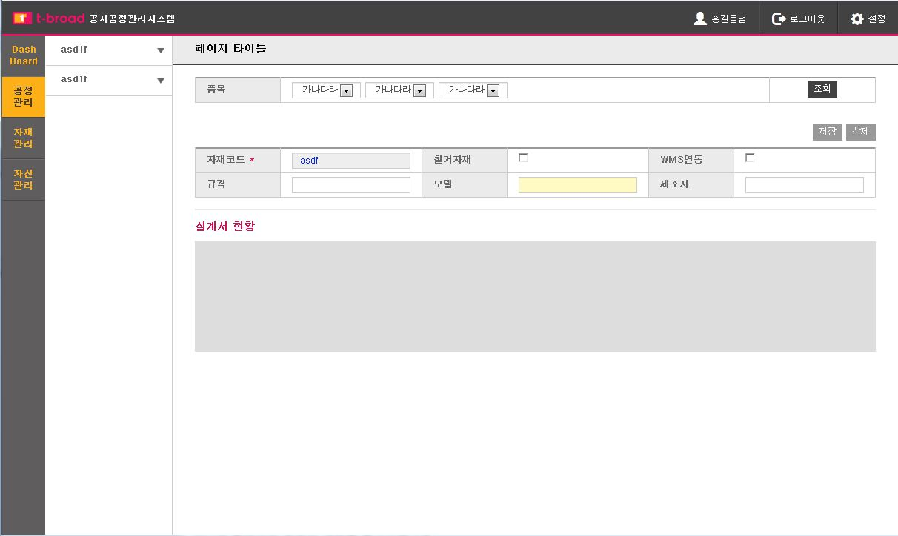
품군.json
품종.json
품목.json
품목 -> 품종은 품군의 code를 key로 가지고
품목은 품종의 code를 key로 가진다.
기본적으로 change이벤트 걸려 있음.
1
mtr_cd : 품목코드+일련번호(001)
체크시 Y
체크시 Y
mtr_std:text
mtr_model:텍스트
mtr_mnft_corp:텍스트
자재목록.json
-> 품목의 code가 key값
->더블클릭시 1번 영역에 데이터

Slide 5
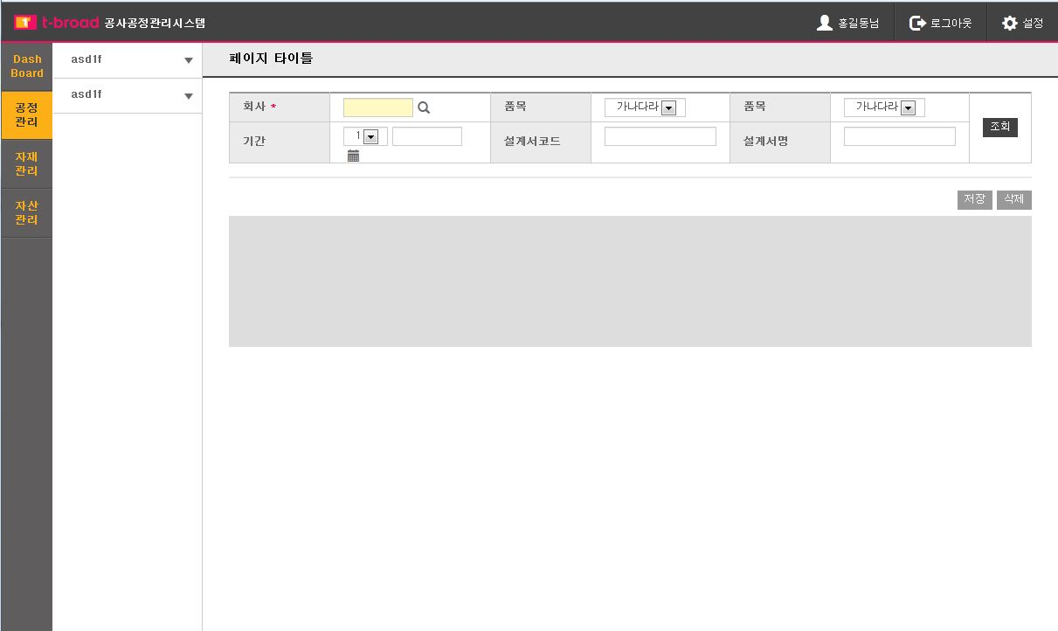
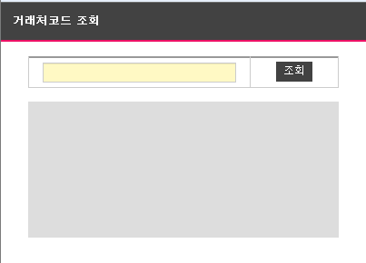
공사구분.json
진행상태.json
공사구분
진행상태
필요x
달력
com_name:멀티
com_id :멀티(hidden속성)
설계서.json
com_id:so코드
Spec_gbn:공사코드
Proc_st:진행상태
Input_date:기간
Spec_cd:설계서코드
wrk_ttl:설계서명
더블 클릭시 type1화면 팝업연결(기존화면 오픈 테스트 용)
com_name
So코드.json

Slide 6
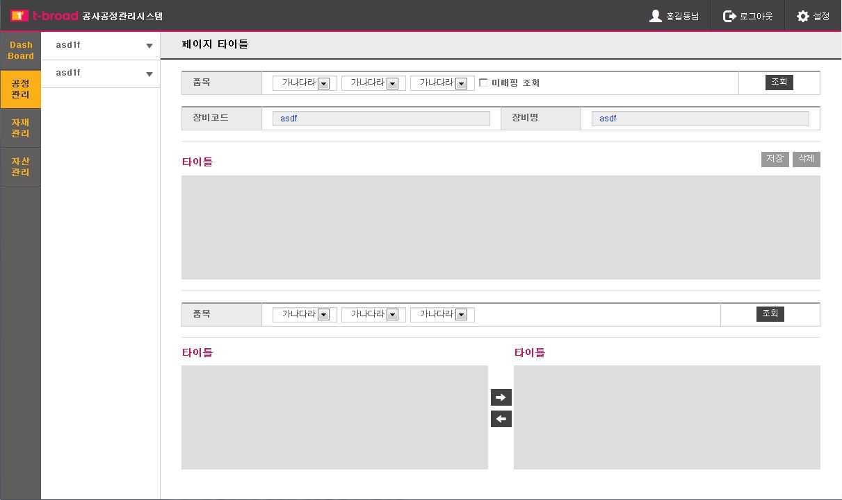
품군.json
품종.json
품목.json
Mtr_cd
mtr_model
자재목록.json
-> 품목의 code가 key값
품군.json
품종.json
품목.json
자재목록.json
-> 품목의 code가 key값

Slide 7
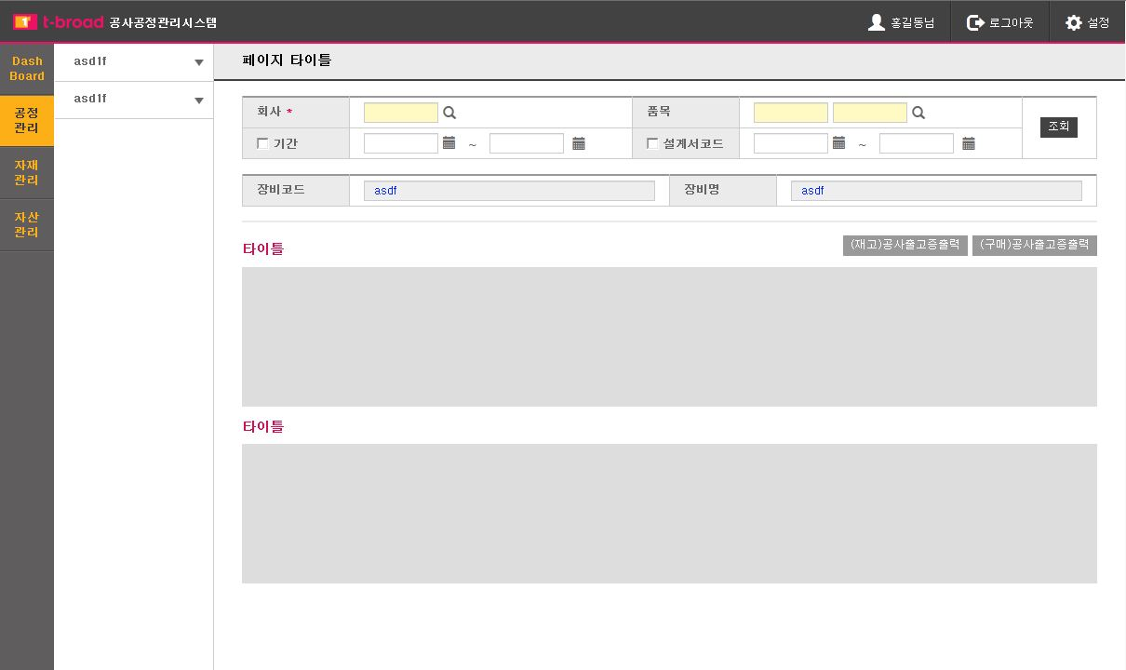
공사업체
공사승인일:out_date
발주메일발송일:input_date
필요없음
삭제 혹은 비활성화
공사현황
설계서.json
com_id:so코드
Spec_gbn:공사코드
Proc_st:진행상태
Input_date:발주메일발송일
Out_date:공사승인일
Spec_cd:설계서코드
wrk_ttl:설계서명
더블 클릭시 자재현황에 리스트 출력
공사현황 내역 Dialog 창
자재현황
자재목록.json

Slide 8
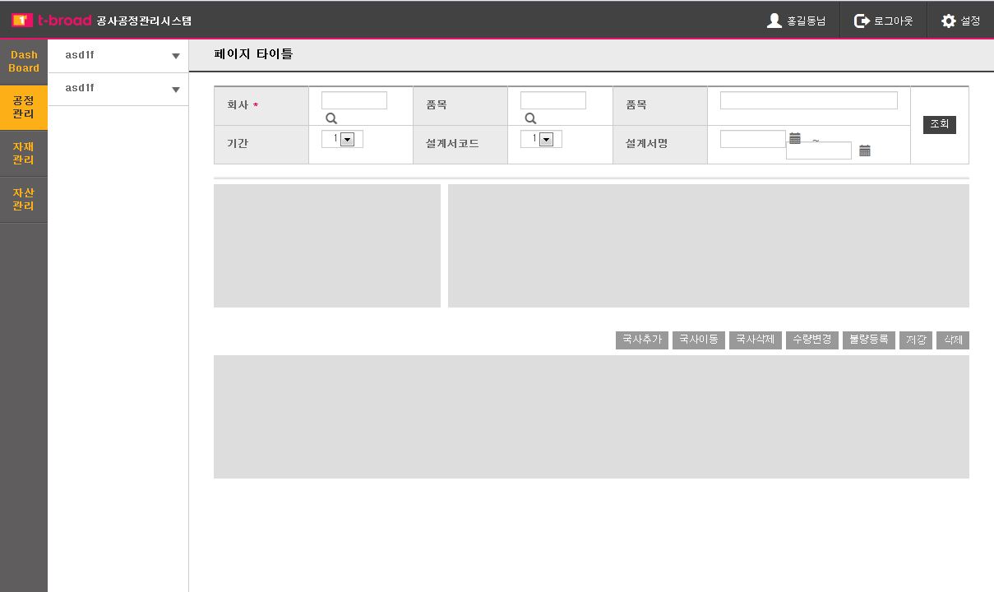
SO
자산번호
Assets_no
자산명
Assets_name
자산원장구분
code:"I,M" value:"전체"
code:"I" value:"IMS등록"
code:"M" value:"인수/기증/등록"
자산원장등록여부
code:“0,1" value:"전체"
code:“1" value:"등록완료"
code:“0" value:"미등록"
취득일
com_name:멀티
com_id :멀티(hidden속성)
자산dtl.json
com_name
자산mast.json
클릭시 -> Com_id,assets_no 값으로 자산 dtl.json 조회
자산dtl.json 클릭시 랜덤 값
국사추가시 row추가
국사삭제시 row삭제
나머지 버튼은 disable

Slide 9
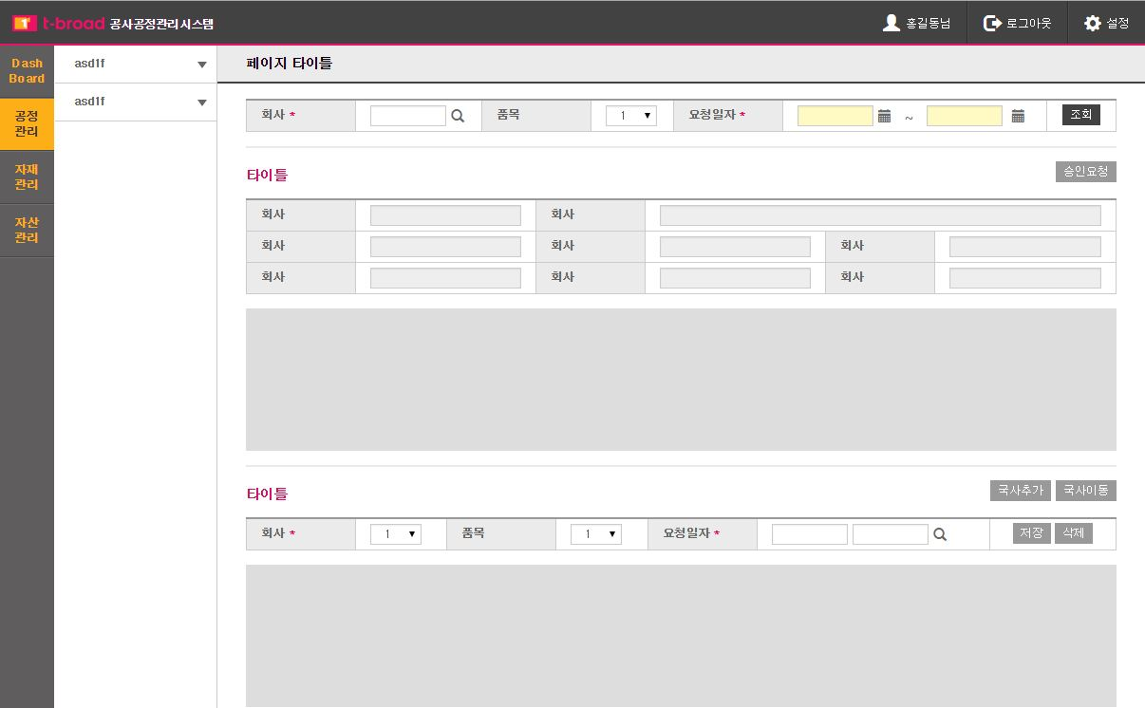
동일한 내역으로 생성할 필요 없을 듯

Slide 10
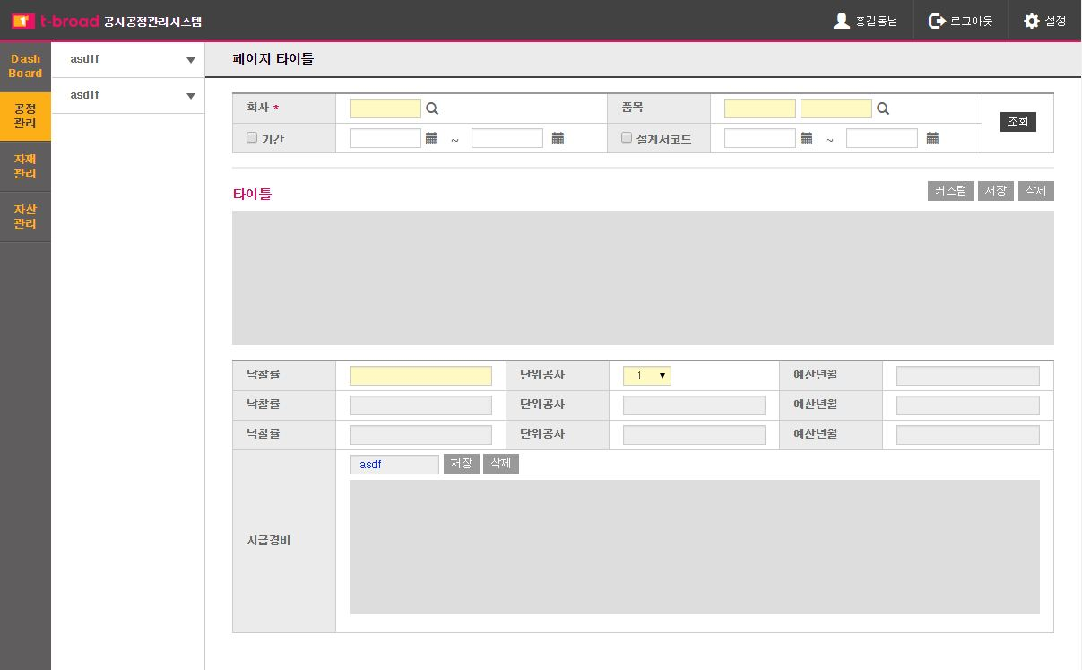
동일한 내역으로 생성할 필요 없을 듯

Slide 11
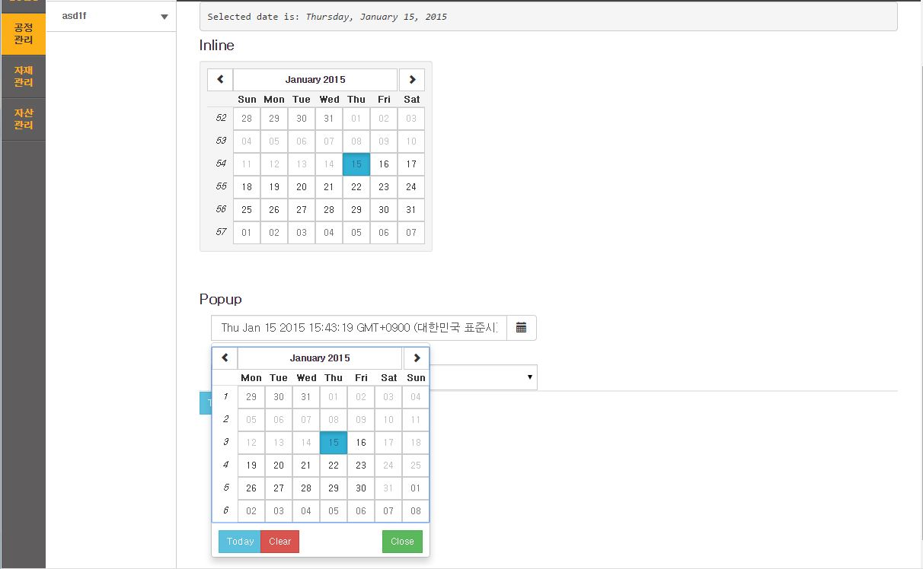
Angularjs ui-bootstrap 적용 요청
-> http://angular-ui.github.io/bootstrap/
2. 지시자 추가시 동작여부 확인(기존에 만들었던 지시자가 동작하지 않습니다.)
자바스크립트
directive('nmFormater',function (){//숫자만 입력 1000단위 ,
return {
require: 'ngModel',
link: function(scope, element, attrs, modelCtrl) {
modelCtrl.$parsers.push(function (inputValue) {
// this next if is necessary for when using ng-required on your input.
// In such cases, when a letter is typed first, this parser will be called
// again, and the 2nd time, the value will be undefined
if (inputValue == undefined) return '';
var transformedInput = inputValue.replace(/[^0-9]/g, '');
transformedInput = (transformedInput.replace(/[^\d]+/g, '')).replace(/(\d)(?=(?:\d{3})+(?!\d))/g, '$1,');
if (transformedInput!=inputValue) {
modelCtrl.$setViewValue(transformedInput);
modelCtrl.$render();
}
return transformedInput;
});
}
};
})

